Slide 1
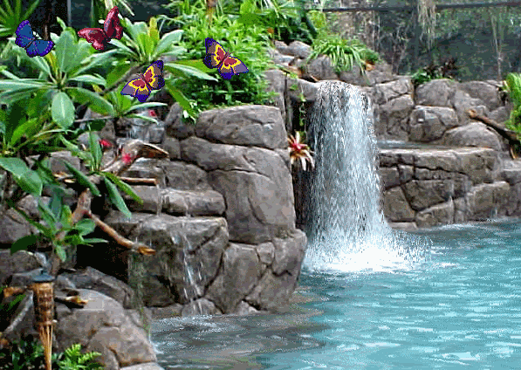
স্বাগ
ত

Slide 2
শিক্ষক পরিচিতি
মোঃ মিজানুর রহমান
সহকারি শিক্ষক
চৌধুরাণী গার্লস স্কুল এন্ড কলেজ
পীরগাছা,রংপুর ।
E-mail: mijaneid@gmail.com
Mobile : 01715572082

Slide 3
পাঠ পরিচিতি
পাঠ পরিচিতি
শ্রেণি : দশম
বিষয় : ভূগোল ও পরিবেশ
অধ্যায়ঃ চতুর্দশ
বাংলাদেশের প্রাকৃতিক দুর্যোগ
সময় : ৪০ মিনিট
তারিখ : 11 - 11 - ২০২০খ্রিঃ

Slide 4
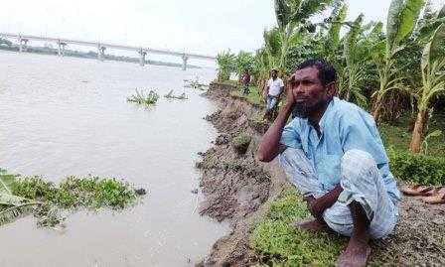
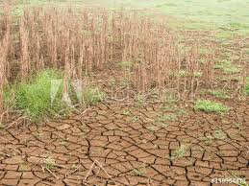
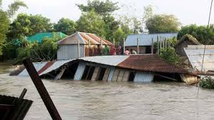
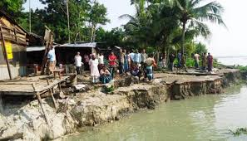
নিচের ছবি গুলো লক্ষ্য কর

Slide 5
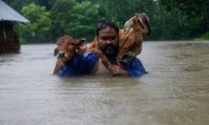
আমাদের আজকের পাঠ
বাংলাদেশের প্রাকৃতিক দুর্যোগ

Slide 6
শিখনফল
এই পাঠ শেষে শিক্ষার্থীরা......
১। দুর্যোগ ও বিপর্যয়ের ব্যাখ্যা করতে পারবে।
২। বাংলাদেশের বিভিন্ন ধরনের প্রাকৃতিক দুর্যোগের বর্ননা করতে পারবে।
৩। বাংলাদেশের উপকূলীয় প্রাকৃতিক দুর্যোগ ব্যবস্থাপনার উপায় ব্যাখ্যা করতে পারবে।
৪। প্রাকৃতিক দুর্যোগ মোকাবিলায় করনীয় সম্পর্কে সচেতনহবেএবংঅন্যকে সচেতন করতে পারবে ।

Slide 7
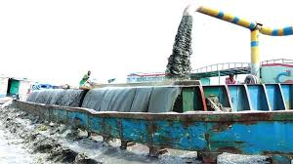
দুর্যোগ হচ্ছে এমন একটি ঘটনা, যা সমাজের স্বাভাবিক কাজকর্মে প্রচন্ডভাবে বিঘ্ন ঘটায় এবং জীবন ,সম্পদ ও পরিবেশের ব্যাপক ক্ষতিসাধন করে।অন্যদিকে বিপর্যয় বলতে বোঝানো হয়েছে কোনো এক আকস্মিক ও চরম প্রাকৃতিক বা মানবসৃষ্ট ঘটনাকে।

Slide 8
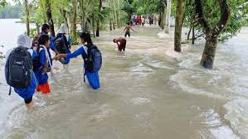
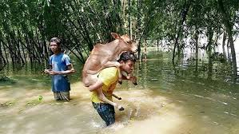
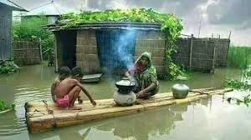
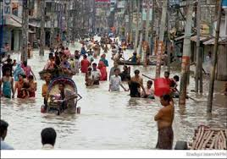
বাংলাদেশের প্রাকৃতিক দুর্যোগঃ
বাংলাদেশের প্রাকৃতিক দুর্যোগের মধ্যে অন্যতম হলোবন্যা(flood)।

Slide 9
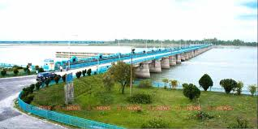
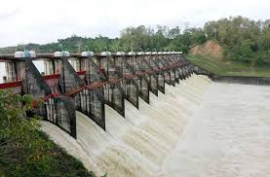
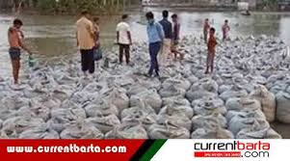
উপরের চিত্রগুলি অনুযায়ী বন্যা নিয়ন্ত্রণের ব্যবস্থা গ্রহন করতে হবে।

Slide 10
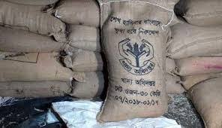
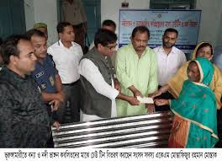
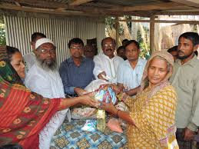
উপরের চিত্রগুলি অনুযায়ী বন্যা পরবর্তি ত্রাণের ব্যবস্থা গ্রহন করতে হবে।

Slide 11
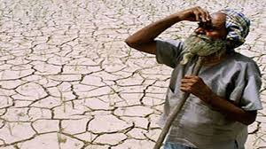
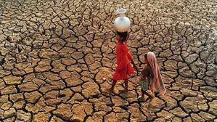
বাংলাদেশের প্রাকৃতিক দুর্যোগঃ
বাংলাদেশের প্রাকৃতিক দুর্যোগের মধ্যে আর একটি হলো খরা (Drought)। দীর্ঘ সময় বৃষ্টি না হওয়ার পরিক্ষিতে যে অবস্থ্যাকে খড়া বলে।
উপরের চিত্রগুলি দেখে আমরা বুঝতে পারি খরায় জমির কি অবস্থা হয়।

Slide 12
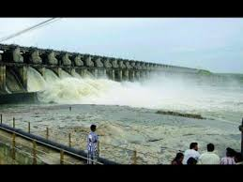
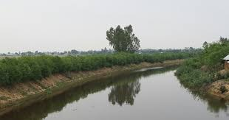
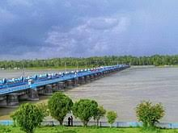
খরার হাত থেকে রক্ষা পাবার জন্য তিস্তা সেচ, তিস্তা ব্রিজের ও খালের অবদান।

Slide 13
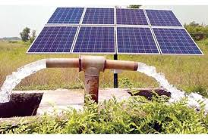
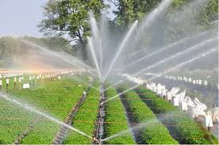
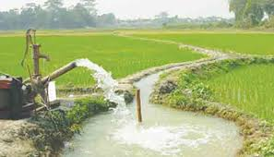
খরার হাত থেকে রক্ষা পাবার জন্য সৌর সেচ,খাল খনন এর মাধ্যমে সেচের ব্যবস্থা করা।

Slide 14
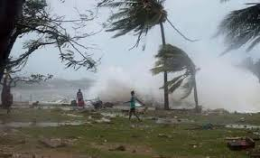
বাংলাদেশের প্রাকৃতিক দুর্যোগঃ
বাংলাদেশের প্রাকৃতিক দুর্যোগের মধ্যে অন্যটি হলো ঘূর্ণিঝড়(Cyclone)। প্রচন্ড শক্তিশালী এবং মারাত্বক ধবংসকারী বাংলাদেশে সংঘটিত প্রাকৃতিক দুর্যোগের মধ্যে ঘূর্নিঝড় উল্লেখযোগ্য।
ঘুর্নিঝড়ের পর পুনর্বাসন ও ত্রানের ব্যবস্থা করা

Slide 15
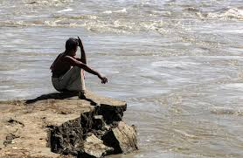
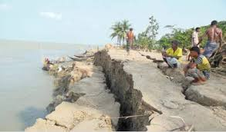
বাংলাদেশের প্রাকৃতিক দুর্যোগঃ
বাংলাদেশের প্রাকৃতিক দুর্যোগের মধ্যে অন্যটি হলো নদীভাঙ্গন(River Bank Erosion)। নদীখাতে পানি প্রবাহের কারনে পার্শ্ব ক্ষয়কে নদী ভাঙ্গন বলে।
নদী ভাঙ্গনের হাত থেকে রক্ষা পাবার জন্য বেশি বেশি বাধ নির্মান, ও খাল খনন করতে হবে।

Slide 16
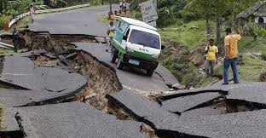
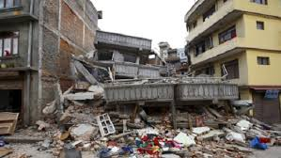
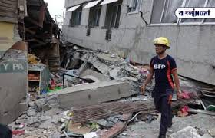
বাংলাদেশের প্রাকৃতিক দুর্যোগঃ
বাংলাদেশের প্রাকৃতিক দুর্যোগের মধ্যে অন্যটি হলো ভূমিকম্প (Earthquake)।
ভূমিকম্প পরবর্তি সময়ে ত্রান ও পূনর্বাসনের ব্যবস্থা করতে হবে

Slide 17
মূল্যায়ন
১। খড়া কি?
২। দুর্যোগ ব্যবস্থাপনা চক্রে কয়টি ধাপ রয়েছে?
৩। নদীভাঙ্গন এর হাত থেকে রক্ষার দুটি উপায় বল ।
৪। ভূমিকম্প কেন হয়?
৫। বর্ষাকালে কোন বায়ুর কারনে ঘূর্ণিঝড় হয়।?

Slide 18
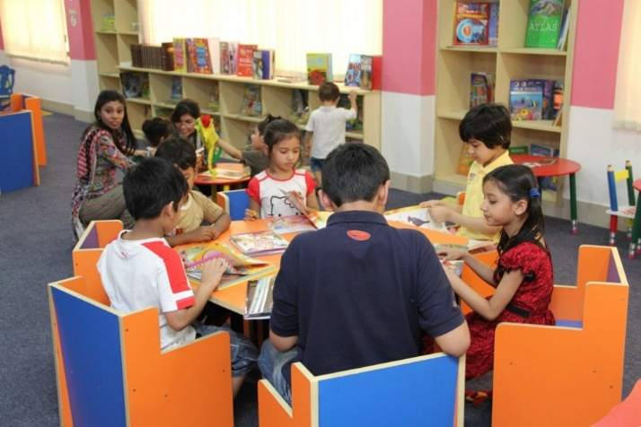
দলীয় কাজ
প্রতি দল যে কোন তিনটি দুর্যোগের বিষয়ে তিনটি করে উক্ত দুর্যোগ গুলো ঘটার কারন লিখ ।

Slide 19
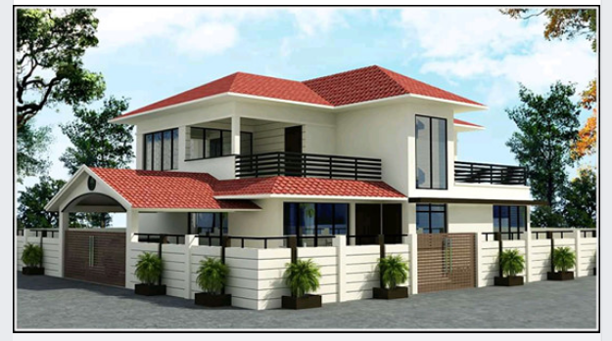
বাড়ির কাজ
তোমার এলাকায় আকস্মিক বন্যা দেখা দিলে তুমি একজন শিক্ষার্থী হিসেবে বন্যা দূর্গতদের জন্য কি কি পদক্ষেপ গ্রহন করবে তার একটি তালিকা তৈরী করে নিয়ে আসবে।

Slide 20
ধন্যবাদ

